Slide 1

Cómo hablar con una computadora
Replicación
El signo de * (asterisco), cuando es aplicado a una cadena y a un número (o a un número y cadena) se convierte en un operador de replicación.
string * number
number * string
print("+" + 10 * “-" + "+")
print(("|" + " " * 10 + "|\n") * 5, end="")
print("+" + 10 * “-" + "+")

Slide 2
Cómo hablar con una computadora
Conversión de tipos de datos: str()
También se puede convertir un numero a una cadena, lo cual es más fácil y rápido. Una función capaz de hacer esto se llama str():
str(number)
leg_a = float(input("Inserta la longitud del primer cateto: "))
leg_b = float(input("Inserta la longitud del segundo cateto: "))
print("La longitud de la hipotenusa es " + str((leg_a**2 + leg_b**2) ** .5))

Slide 3
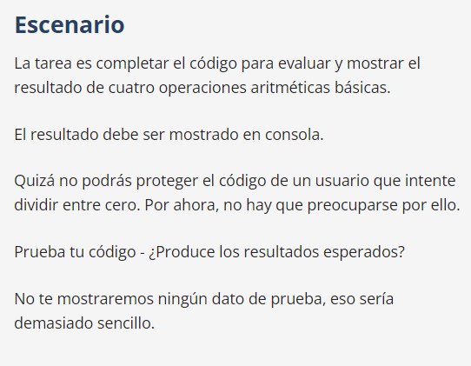
Cómo hablar con una computadora
# ingresa un valor flotante para la variable a aquí
# ingresa un valor flotante para la variable b aquí
# muestra el resultado de la suma aquí
# muestra el resultado de la resta aquí
# muestra el resultado de la multiplicación aquí
# muestra el resultado de la división aquí
print("\n¡Eso es todo”)

Slide 4
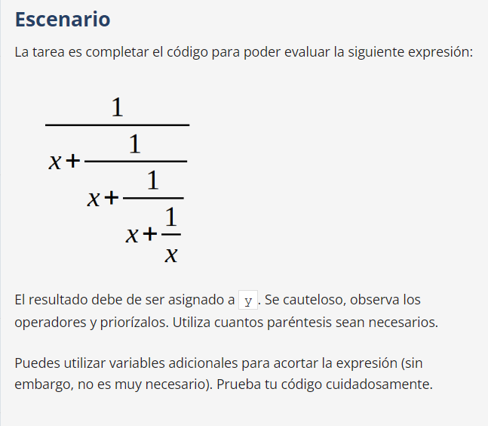
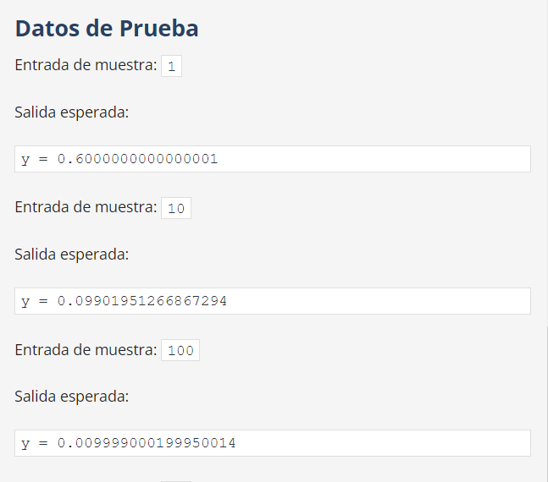
Cómo hablar con una computadora
= y

Slide 5
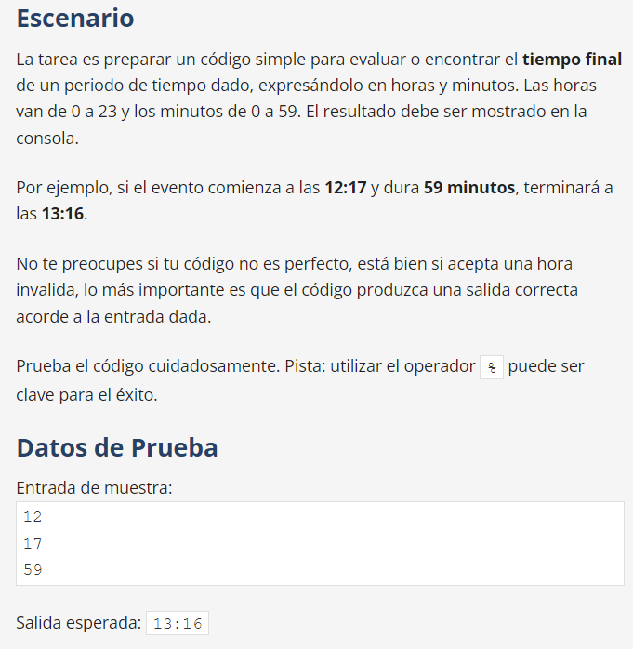
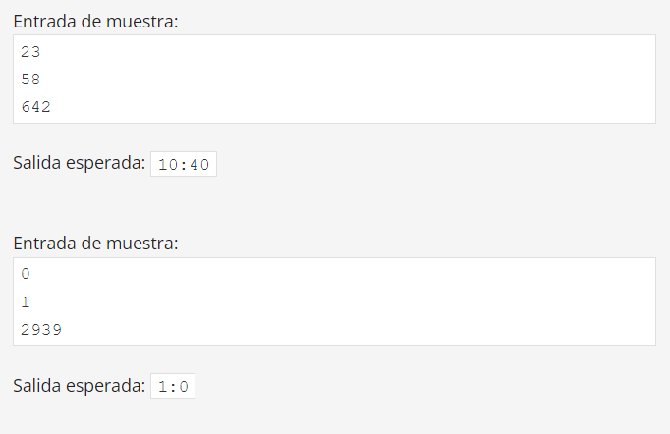
Cómo hablar con una computadora
hora = int(input("Hora de inicio (horas): "))
min = int(input("Minuto de inicio (minutos): "))
dura = int(input("Duración del evento (minutos): "))
# Escribe tu código aqui.

Slide 6
Tomando decisiones en Python
Comparación: operador de igualdad
Un programador escribe un programa y el programa hace preguntas. Posibles respuestas:
Si, es cierto.
No, esto es falso.
¿Son dos valores iguales?
Para hacer esta pregunta, se utiliza el == operador (igual igual).
a = 2
b = 5
c = 2
a == b -> a es igual a b? -> FALSE
b == c -> b es igual a c? -> False

Slide 7
Tomando decisiones en Python
Igualdad: El operador igual a (==)
El operador == (igual a) compara los valores de dos operandos. Si son iguales, el resultado de la comparación es True. Si no son iguales, el resultado de la comparación es False. Si, es cierto.
No, esto es falso.
¿Son dos valores iguales?
Para hacer esta pregunta, se utiliza el == operador (igual igual).
a = 2
b = 5
c = 2
a == b -> F
b == c -> F
a = 2
b = 5
c = 2
a != b -> a es diferente que b? -> True
b != c

Slide 8
Tomando decisiones en Python
Operadores de comparación: mayor que, menor que.
También se puede hacer una pregunta de comparación usando el operador > (mayor que), operador < (menor que).
a = 2
b = 5
c = 2
a < b
c > b
Haciendo uso de las respuestas
x = 7
y = 2
respuesta = a < b

Slide 9
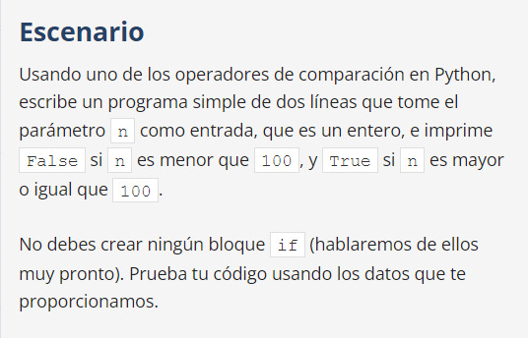
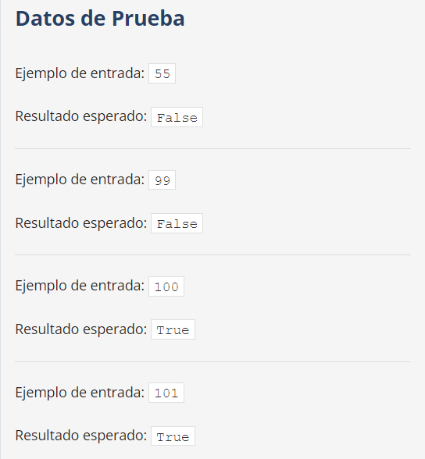
Tomando decisiones en Python

Slide 10
Tomando decisiones en Python
Condiciones y ejecución condicional
Ya sabes como hacer preguntas a Python, pero aún no sabes como hacer un uso razonable de las respuestas.
Para tomar decisiones, Python ofrece una instrucción especial. Debido a su naturaleza y su aplicación, se denomina instrucción condicional.
n_1 = 10
n_2 = 3
if n_1 > n_2:
print("El primer número más grande que el segundo")

Slide 11
Tomando decisiones en Python
Condiciones y ejecución condicional
Ya sabes como hacer preguntas a Python, pero aún no sabes como hacer un uso razonable de las respuestas.
Para tomar decisiones, Python ofrece una instrucción especial. Debido a su naturaleza y su aplicación, se denomina instrucción condicional.
n_1 = 10
n_2 = 3
if n_1 > n_2:
print("El primer número más grande que el segundo")
else:
print("El SEGUNDO número es más grande que el primero")

Slide 12
Tomando decisiones en Python
Condiciones y ejecución condicional
Ya sabes como hacer preguntas a Python, pero aún no sabes como hacer un uso razonable de las respuestas.
Para tomar decisiones, Python ofrece una instrucción especial. Debido a su naturaleza y su aplicación, se denomina instrucción condicional.
if CONDICION:
INSTRUCCIONES SI LA CONDICION ES VERDADERA
else:
INSTRUCCIONES SI LA CONDICION ES FALSA

Slide 13
Tomando decisiones en Python
Condiciones y ejecución condicional
Ejemplo 1: ¿Cómo identificar el mayor de los dos números?

Slide 14
Tomando decisiones en Python
Condiciones y ejecución condicional
Ejemplo 1: ¿Cómo identificar el mayor de los dos números?
#Se leen dos números
n_1 = int(input("Ingresa el primer número: "))
n_2 = int(input("Ingresa el segundo número: "))
# Elige el número más grande
if n_1 > n_2:
numero_mas_grande = n_1
else:
numero_mas_grande = n_2
# Imprime el resultado
print("El número más grande es:", numero_mas_grande)

